Slide 1

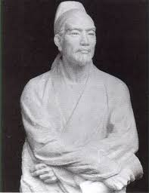
示儿
陆游

Slide 2

字务观，号放翁，
南宋著名爱国诗人
留存诗作最多的宋代诗人。
诗风自然平淡
诗集《剑南诗稿》

Slide 3

死去元知万事空，
我本来就知道
人死了一切将归于空，
但悲不见九州同。
然而我为无法亲眼看见
国家统一而悲伤。

Slide 4

王师北定中原日，
国家军队收复
北方国土之时，
家祭无忘告乃翁。
在拜祭我时，
请不要忘了告诉我这件事。

Slide 5

临终绝笔之作
爱国情操
特点：直抒胸臆

Slide 6

遭遇“靖康之难”
对南宋偏安、屈辱求和
深感羞耻，渴望收复中原。

Slide 7

结束
3首绝句

